Slide 1
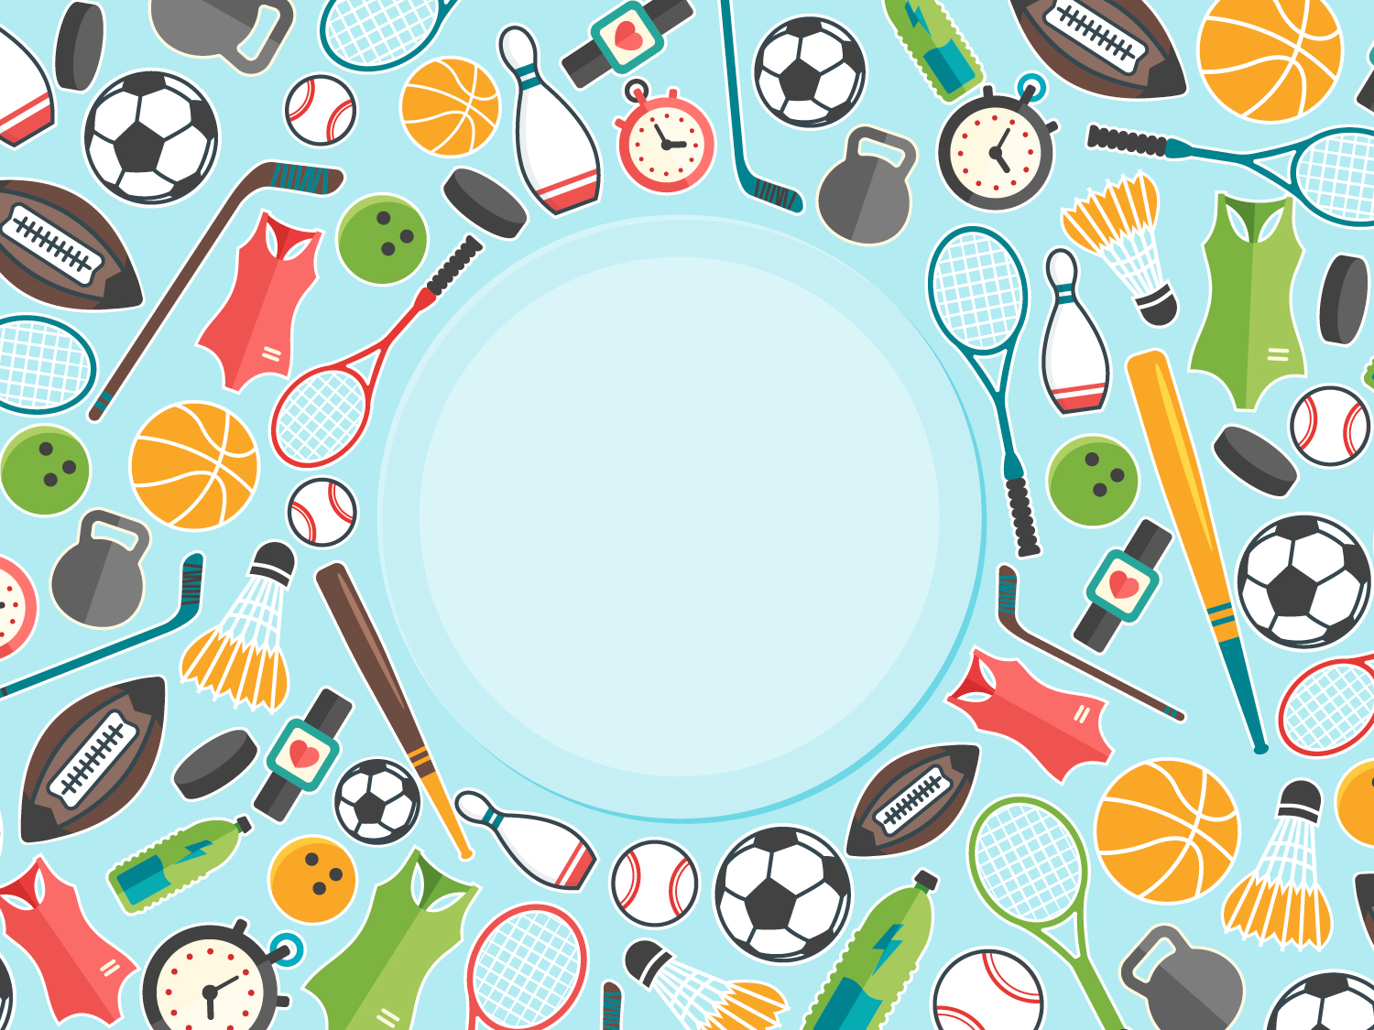
Проект
«Будущие спортсмены города Мурманска»

Slide 2
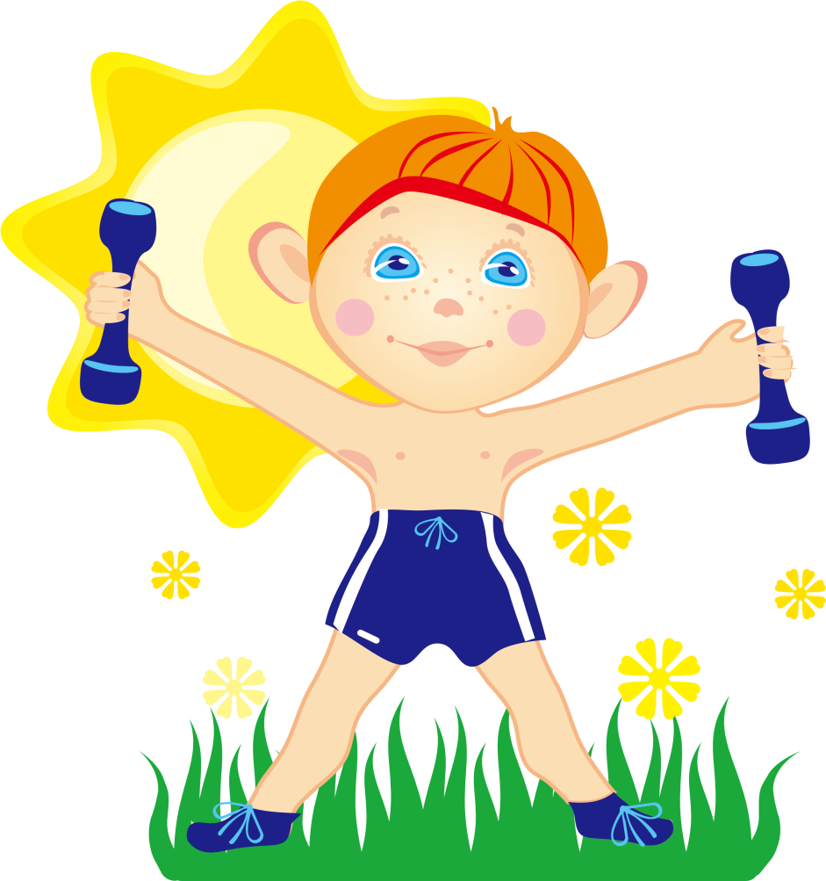
Утром ранним после сна
Всем зарядка нам нужна
Станем мы спортсменами
Ловкими и смелыми

Slide 3
Вид проекта: информационно -образовательный, групповой.
Продолжительность проекта: краткосрочный
Участники проекта: дети подготовительной группы и их родители, воспитатели.
Актуальность
В связи с проблемами со здоровьем детей их физическое воспитание становится актуальным как никогда. Физическое воспитание дошкольников должно способствовать гармоничному развитию всех систем организма, закалять и повышать иммунитет школьников.

Slide 4
Цель проекта:
В повседневной жизни формировать у детей интерес к спорту, приобщать их к большому спорту.
Задачи проекта:
Продолжать знакомить с праздниками, спортивными достопримечательностями и спортсменами города Мурманск
Приобщать детей к разным видам гимнастики (утро и после сна) , закаливающим процедурам (сухое растирание, сон без маек), коррекционная гимнастика, дыхательная гимнастика.
Приучать детей самостоятельно организовывать спортивные подвижные игры.
Формировать основы физической культуры, потребность в ежедневных физических упражнениях.
Дать детям правила безопасного обращения со спортивным оборудованием и принадлежностями.
Поддерживать интерес детей к спорту; знакомить с важнейшими событиями спортивной жизни родного города и страны, доступными для детского понимания.
Формировать потребность к здоровому образу жизни, к занятию спортом

Slide 5
Основные формы реализации проекта
Беседа.
Чтение художественной литературы.
Рассматривание иллюстраций, фотографий.
Непосредственное наблюдение.
Игровая деятельность.
Продуктивная деятельность.
Физкультурно-оздоровительная деятельность.
Совместные мероприятия воспитателей, детей и родителей (праздники, развлечения, походы).
Самостоятельная деятельность детей.

Slide 6
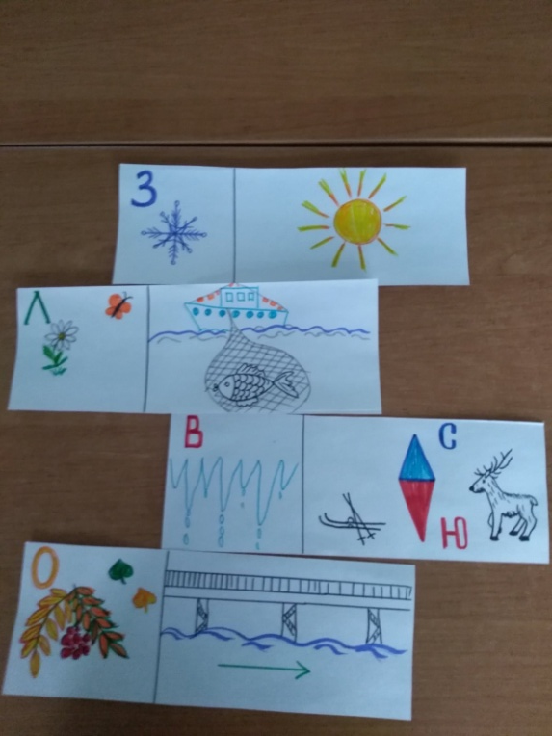
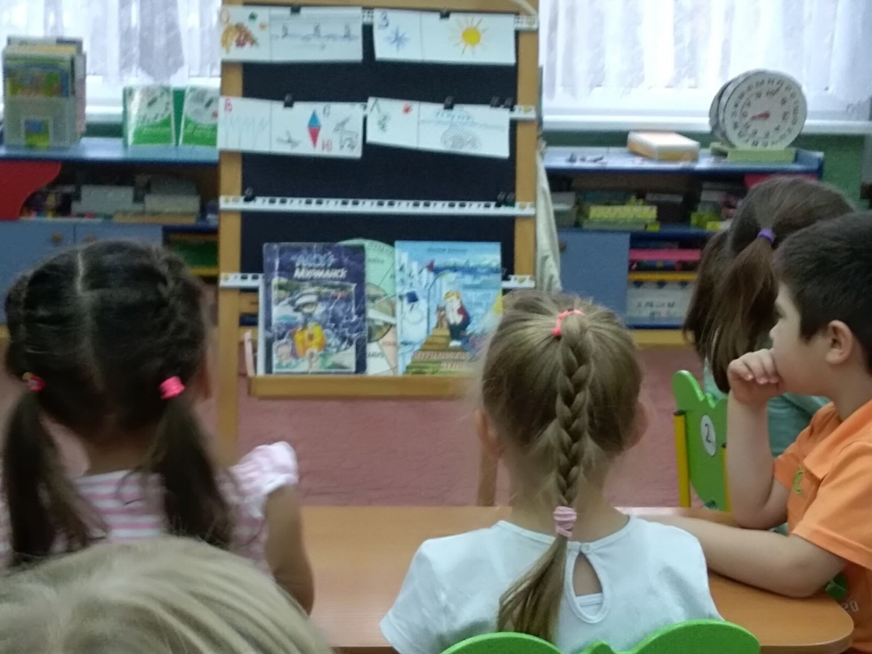
Этапы проекта.
1 этап. Подготовительный
Познакомить детей со спортсменами прославивших наш город.
Создать подборку необходимой методической литературы, дидактических материалов по ознакомлению детей с разными видами спорта.
Беседовать с детьми с целью выявления их представлений о спорте вообще и видах спорта в частности, о значимости физического развития на организм ребёнка.
Организовать развивающую познавательную предметную среду.
Итог: Проведение занятия по развитию речи Мурманск – спортивный.

Slide 7
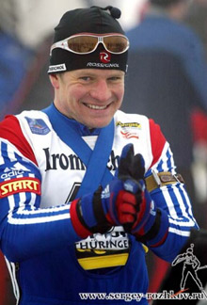
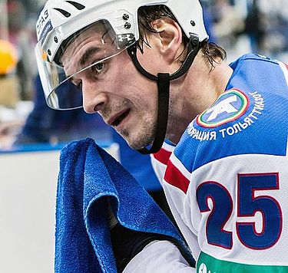
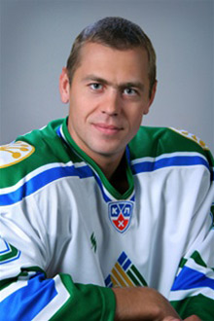
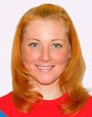
Сергей Леонидович Рожков
Российский спортсмен, биатлонист. Окончил Мурманский государственный педагогический институт. Заслуженный мастер спорта.
Антипов Владимир Борисович
Хоккеист, нападающий. Заслуженный мастер спорта России (2002). Четырёхкратный чемпион России.
Фёдор Викторович Фёдоров
Российский хоккеист, нападающий, мастер спорта международного класса. Бронзовый призёр.
Серова Дарья Евгеньевна
Российская спортсменка, мастер спорта международного класса. Член олимпийской сборной команды России по фристайлу на Олимпиаде в Турине и Олимпиаде в Ванкувере.

Slide 8
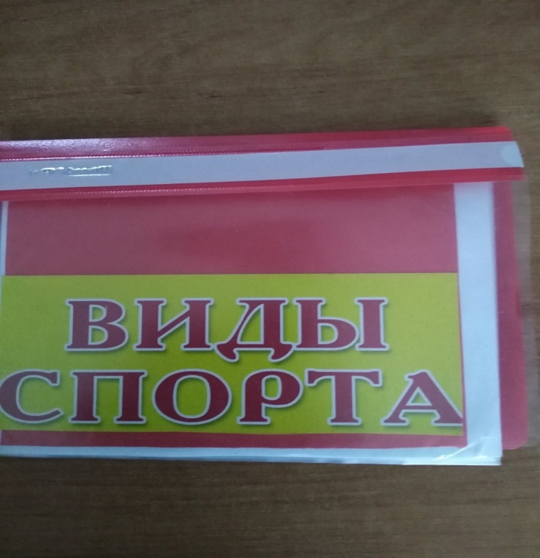
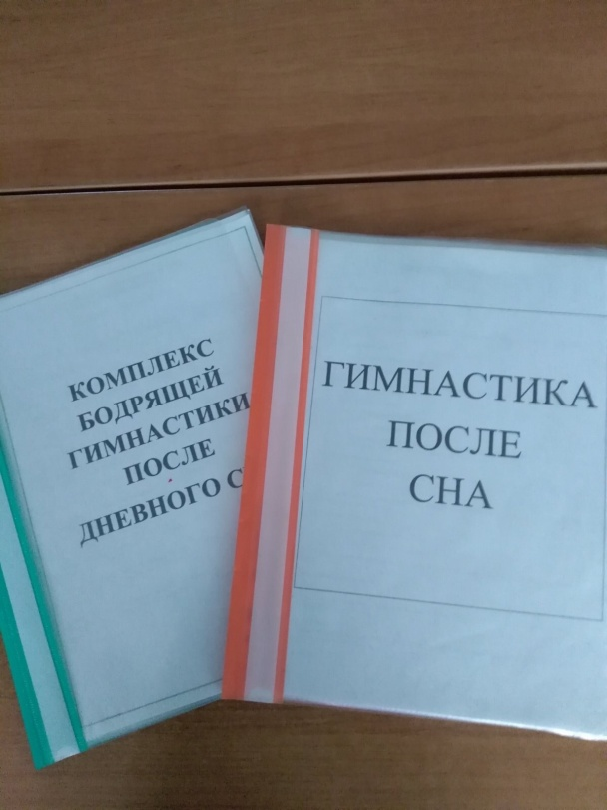
2 этап. Основной
Знакомить с различными видами спорта и их символиками (уметь самостоятельно находить их)
Создание папки «Я хочу быть здоровым»
Итог: Сюжетная зарядка после сна «Котята»

Slide 9
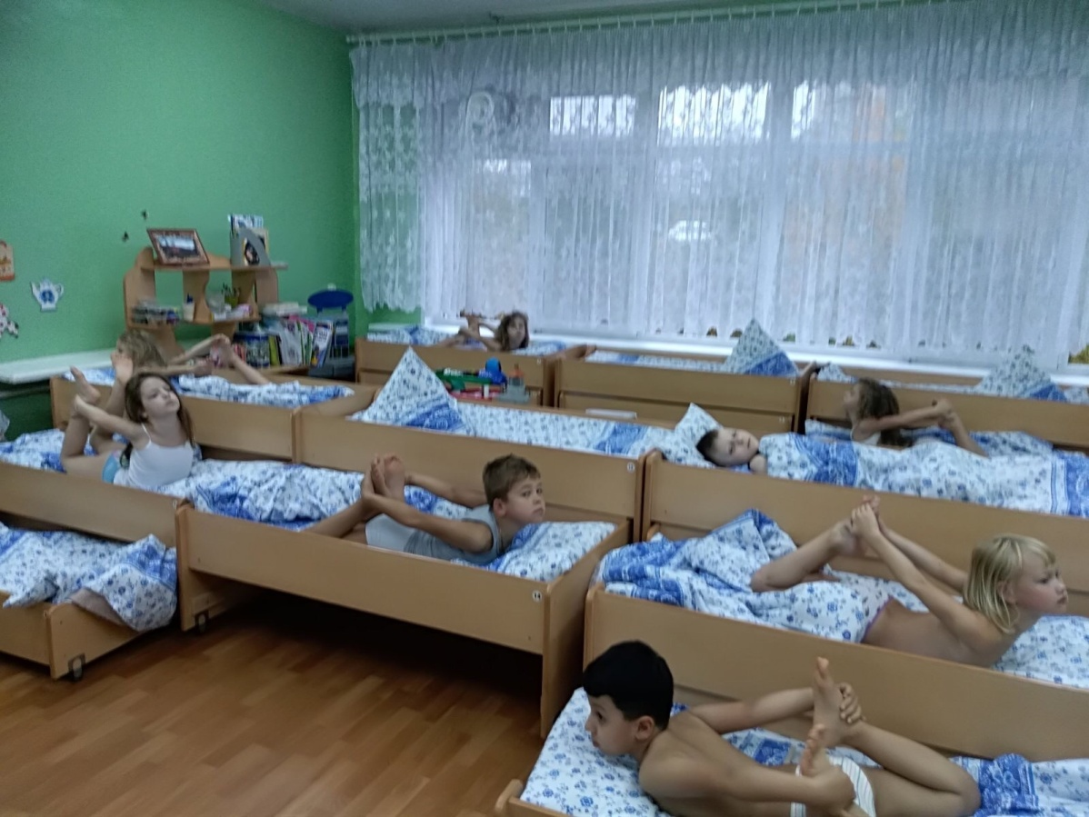
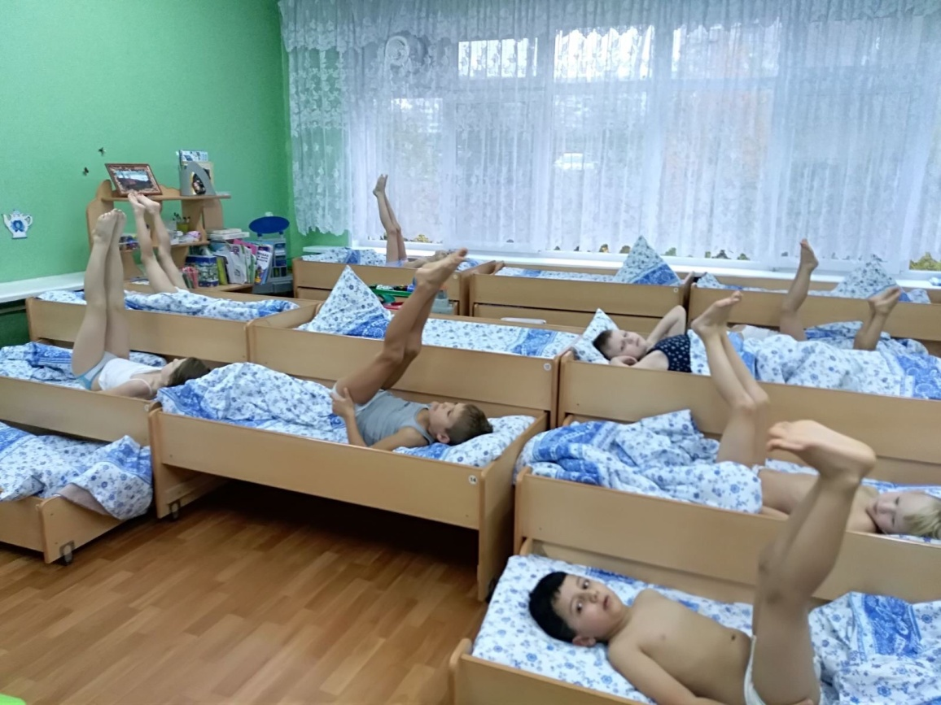

Slide 10
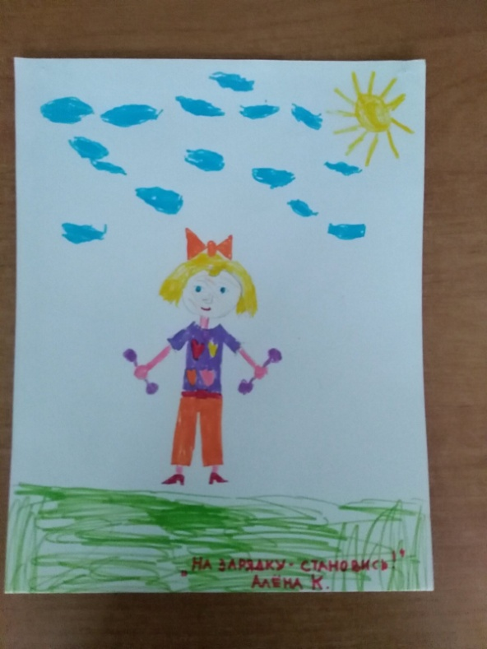
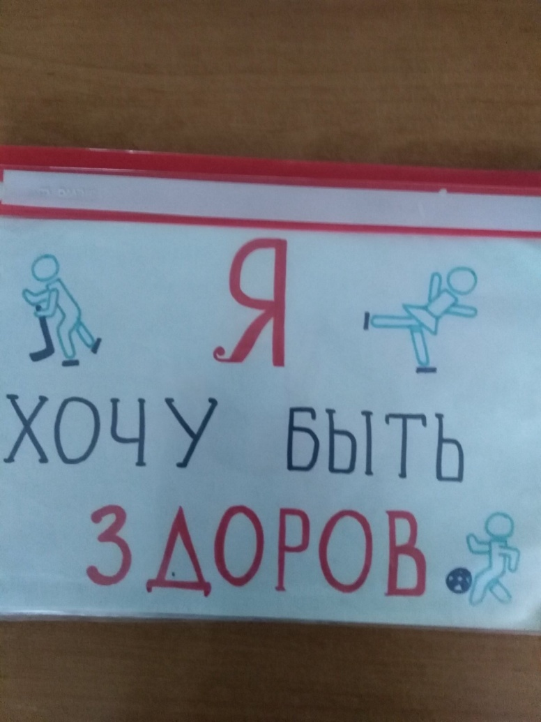
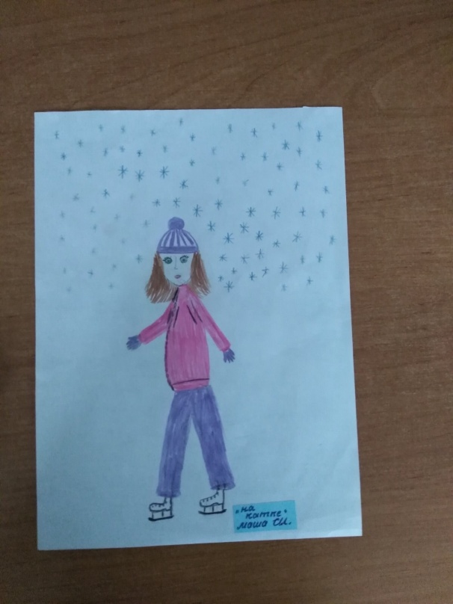
3 этап. Заключительный
Сюжетная зарядка
Выставка продуктивной книжки «Я хочу быть здоров»

Slide 11
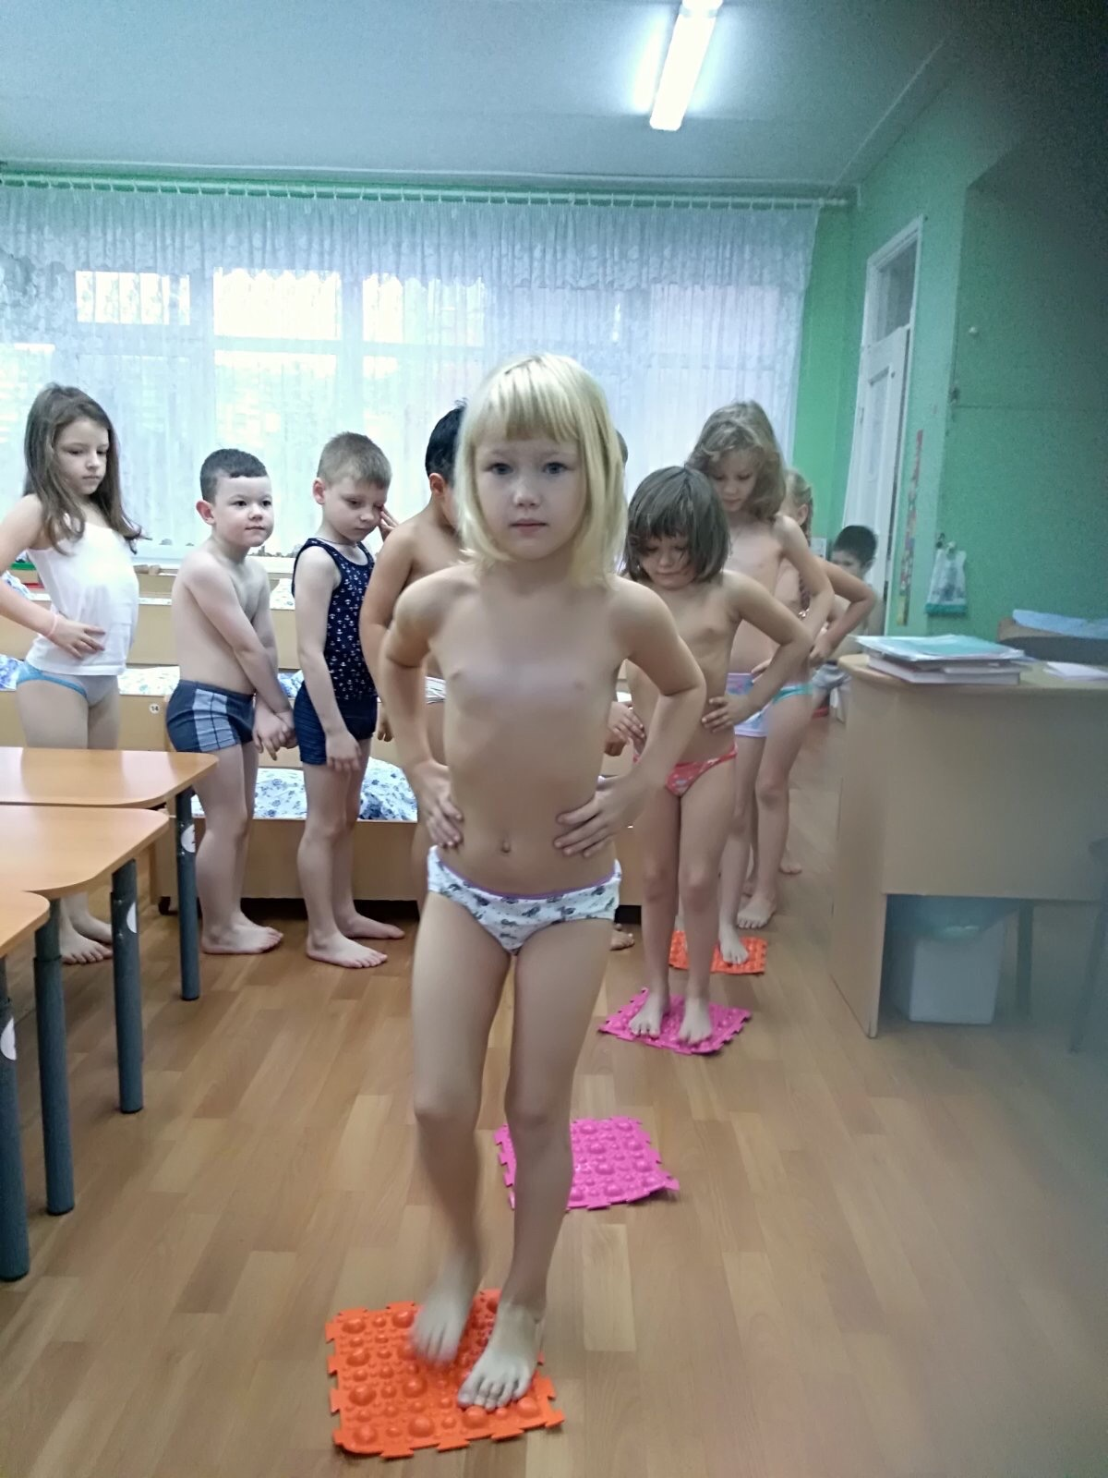
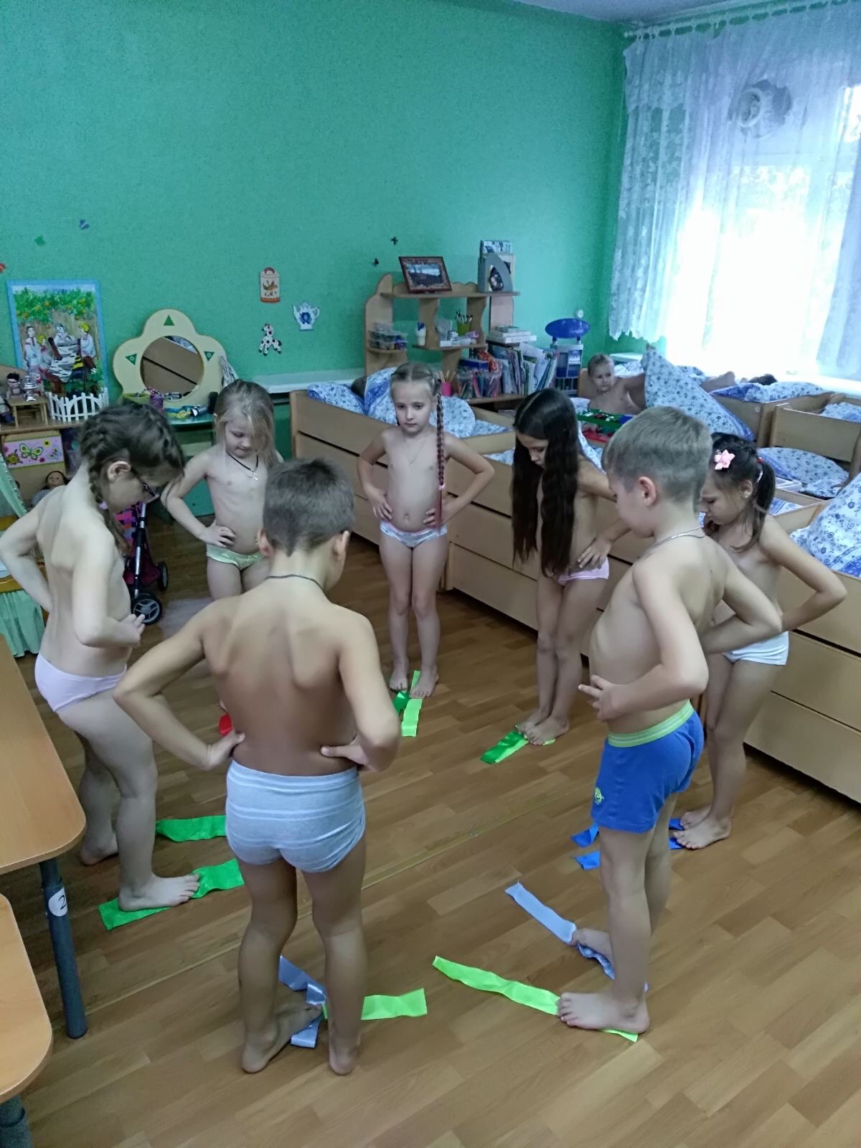

Slide 12
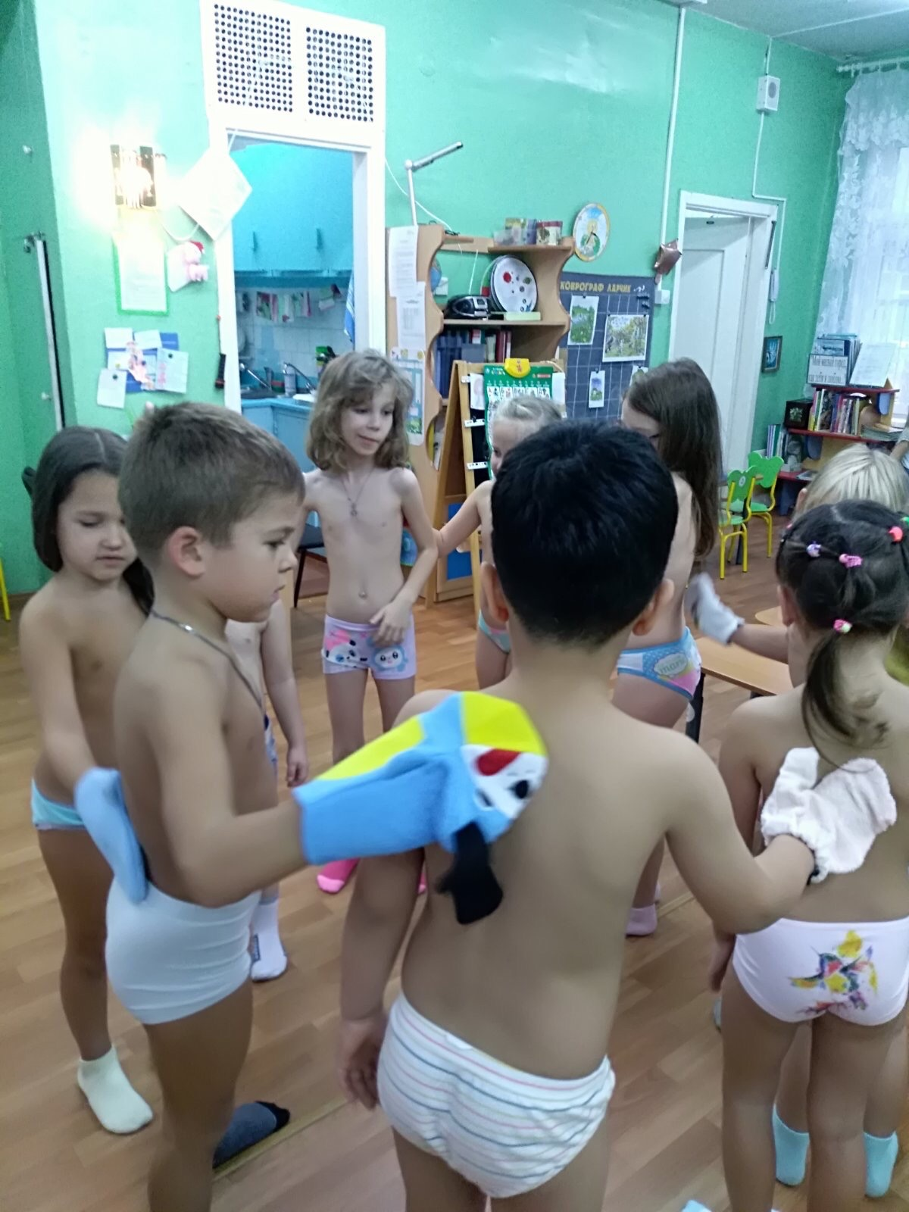
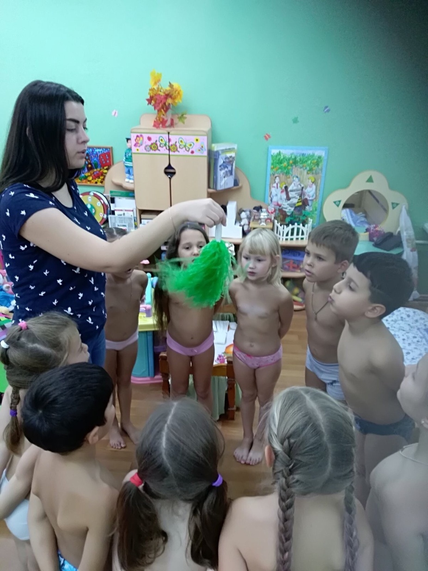

Slide 13
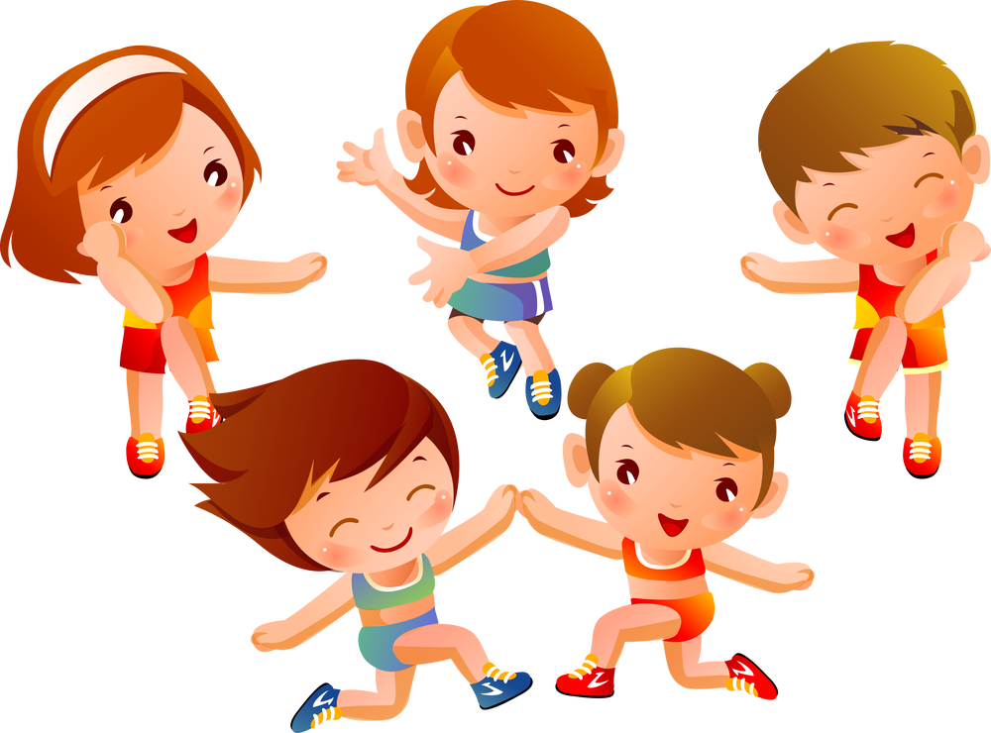
Результаты проекта.
Дети стали проявлять интерес к разным видам спорта, интересоваться спортивными соревнованиями в родном городе.
Дети начинают самостоятельно организовывать спортивные подвижные игры на свежем воздухе, на прогулочной площадке, после сна
Дети имеют представление о правилах безопасного обращения со спортивным оборудованием и принадлежностями.

